Slide 1
Visualización en Ciencia de Datos
Diplomatura CDAAyA 2020
Notes:
Toda la parte de visualizaciones de la materia está centrada alrededor de qué conceptos de estadística y probabilidad se benefician de visualizaciones y cómo comunicarlos adecuadamente.
Pallete http://paletton.com/#uid=71Z0u0kketqasL5fO-fowqrrFla

Slide 2
Herramienta para la
comunicación
Notes:
En este aspecto, las visualizaciones son herramientas que utilizamos para la comunicación de un mensaje. Nos ayudan a resaltar partes de un mensaje, presentarlo con otra perspectiva, captar la atención de la audiencia por más tiempo o exhibir los patrones de tal forma que sean más fáciles de recordar.

Slide 3
seaborn.boxplot?
Notes:
En este aspecto, las visualizaciones son herramientas que utilizamos para la comunicación de un mensaje. Nos ayudan a resaltar partes de un mensaje, presentarlo con otra perspectiva, captar la atención de la audiencia por más tiempo o exhibir los patrones de tal forma que sean más fáciles de recordar.

Slide 4
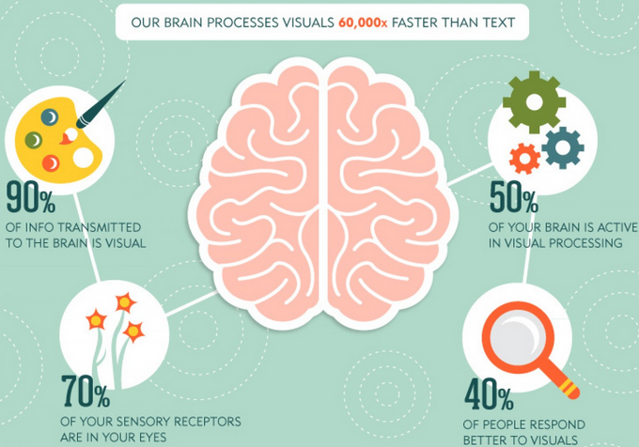
Notes:
¿Por qué las herramientas de visualización son importantes en el data science? ¿Por qué las imágenes son medios tan efectivos de comunicación?
And this is also a good example of a visualization really flashy by that gives you only 6 facts!

Slide 5
Our brain process visuals 60000 faster than text
90% of the information transmitted to the brain is visual
70% of your sensory receptors are in your eyes
50% of your brain is active in visual processing
40% of people respond better to visuales
Notes:
En realidad, lo único que estamos diciendo son estos hechos. Pero, es lo único mensaje que estamos transmitiendo? Depende del mensaje que se quiera comunicar elegir la herramienta visual adecuada. Tengan en cuenta que el texto también es una herramienta visual, y muchas veces muy poderosa!

Slide 6
Herramienta para la
compresión
Notes:
La comprensión se dificulta no solamente con el volúmen de los datos, sino también con el tipo de datos que se presentan. Los bajos niveles de abstracción no nos permiten encontrar patrones fácilmente, y debemos recurrir a métodos de agregación, visualización, etc. para poder entender nuestros propios datos.
Este proceso se conoce también como exploración de datos.

Slide 7
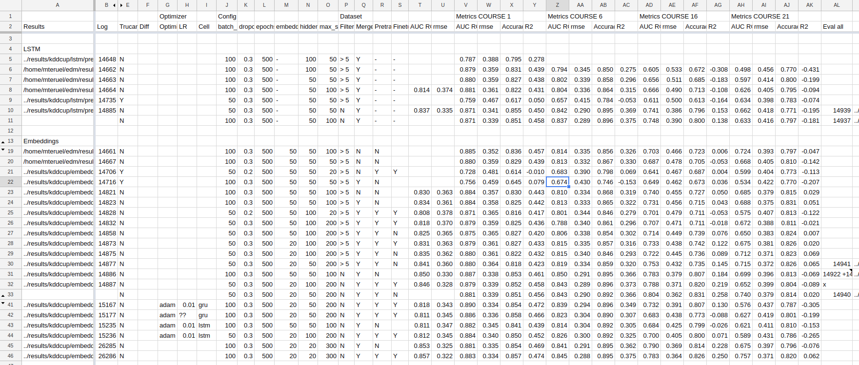
Notes:
Es muy difícil, tanto para alguien que sabe qué es esta tabla como para alguien que no, sacar alguna conclusión de ella. Este ejemplo en particular muestra parcialmente una de las 6 tablas de experimentos realizadas para publicar un paper. Tenemos que agregar esa información para poder hacerla legible, y sobre todo para poder entender el significado de estos resultados.

Slide 8
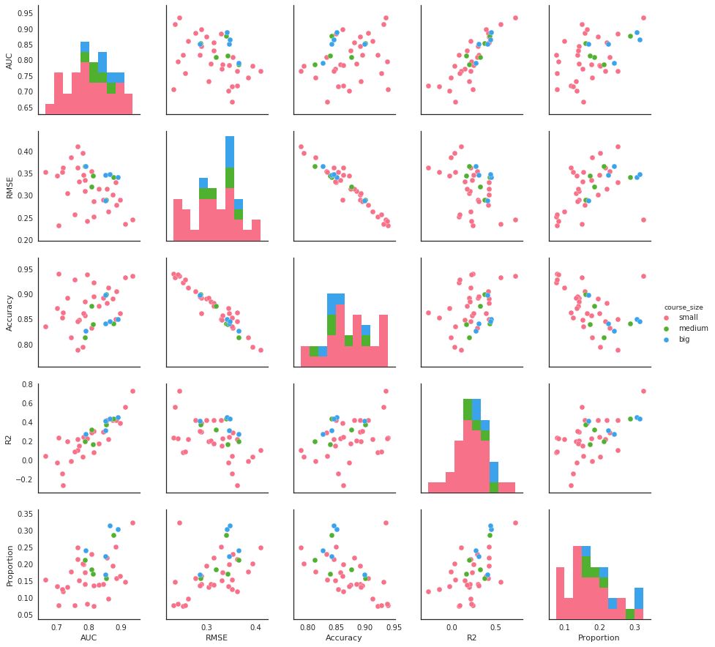
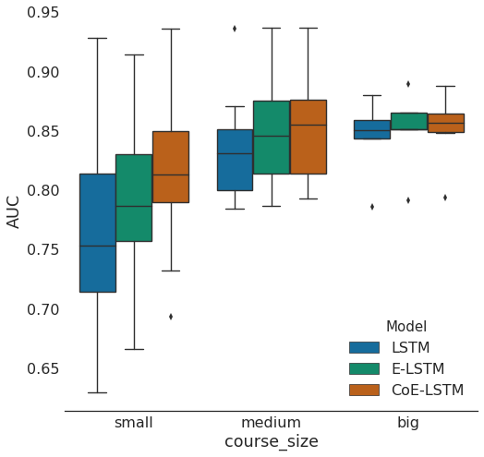
Notes:
Una visualización realza los patrones en particular que queremos ver.
Estos son dos ejemplos de gráficos que se extrajeron de los resultados. En este caso, notar que la tabla muestra resultados para los cursos 1, 6, 16 y 21, aunque el conjunto de resultados graficado incluye 38 cursos, separados en 3 categorías según su tamaño. En ese sentido, el gráfico contiene mucha más información que la tabla.
El gráfico de la izquierda muestra relaciones entre las distintas métricas para un mismo modelo, mientras que el de la derecha compara los resultados de los mejores modelos utilizando una sola métrica. Un aspecto importante de estos ejemplos es que, para poder encontrar patrones claros, debemos dejar afuera mucha información y concentrarnos sólo en los aspectos importantes. Esto es claro cuando compramos la claridad del mensaje del gráfico pairplot (izquierda) con el gráfico boxplot (derecha). El segundo está pensado para ser incluído en una publicación, mientras que el primero fue utilizado solamente por los investigadores durante el diseño de experimentos.

Slide 9

Notes:
En este caso, la información es prácticamente imposible de procesar por un humano sin la ayuda de herramientas externas.

Slide 10
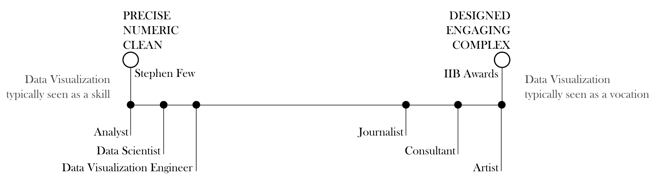
Credit: Medium Article
¿Podés identificar tu rol en esta línea? ¿A dónde querés llegar?
Notes:
O a dónde necesitás llegar después de terminar la diplomatura.
El espectro de cómo se utilizan las visualizaciones es bastante amplio. Desde los gráficos utilizados internamente en el desarrollo de software, los gráficos usados en papers científicos, las visualizaciones utilizadas para presentar a project managers, visualizaciones para clientes y finalmente infografías para un público general, que puede a su vez ser más o menos técnico.
Esto es puramente individual, y depende del rol que tengas/quieras tener en tu trabajo. Sin embargo, en cada una de estas etapas es necesario entender lo que estamos haciendo y cómo aplicar herramientas visuales efectivamente.

Slide 11
Credit: Medium Article
¿Podés identificar tu rol en esta línea? ¿A dónde querés llegar?
Notes:
Muchos cursos de visualización comienzan explicando primero los componentes visuales para llegar luego a trabajar con los datos. Nosotros vamos a poner el foco en otra parte: en cómo procesar los datos para evidenciar patrones relevantes, y luego en cómo mostrarlos. Este primer fin de semana vamos a hacer un trabajo exploratorio, representando distintos aspectos de un dataset. Aprenderemos a programar los conceptos de estadística y probabilidad que estamos viendo, y qué tipo de encoding visual es adecuado para cada tipo de datos.

Slide 12
01
DEFINICIÓN DEL PROBLEMA DE NEGOCIOS
La realidad
05
COMUNICACIÓN DE RESULTADOS
¡Data science es un ciclo!
Durante esta materia, veremos conceptos involucrados en:
Herramientas estadísticas y visualizaciones para la etapa 02.
Herramientas estadísticas necesarias para interpretar los resultados de la etapa 04.
Visualización y comunicación efectiva para la etapa 05.
Ciclo de un proyecto de Data Science
04
MODELADO PREDICTIVO
02
ANÁLISIS Y EXPLORACIÓN DE DATOS
03
INGENIERÍA DE CARACTERÍSTICAS
Notes:
Uno de los aspectos más relevantes de las herramientas de visualización para el data scientist es cómo utilizarlas para representar un conjunto complejo y variado de datos, y posiblemente también compuesto de miles de registros.

Slide 13
01
DEFINICIÓN DEL PROBLEMA DE NEGOCIOS
La realidad
05
COMUNICACIÓN DE RESULTADOS
¡Data science es un ciclo!
Durante esta materia, veremos conceptos involucrados en:
Herramientas estadísticas y visualizaciones para la etapa 02.
Herramientas estadísticas necesarias para interpretar los resultados de la etapa 04.
Visualización y comunicación efectiva para la etapa 05.
Ciclo de un proyecto de Data Science
04
MODELADO PREDICTIVO
02
ANÁLISIS Y EXPLORACIÓN DE DATOS
03
INGENIERÍA DE CARACTERÍSTICAS
Notes:
La exploración (marcada en verde) de los datos es un proceso iterativo en el cual vamos filtrando y transformando nuestros datos, muchas veces siguiendo corazonadas, hasta que estamos satisfechos de que hemos conseguido lo que queremos. La presentación (marcada en rosa), por otro lado, tiene un objetivo claro: comunicar un mensaje en particular.

Slide 14
To calculate is not in itself to analyze
Edgar Allan Poe, Murders in the Rue Morgue

Slide 15
Tipos básicos de gráficos
Notes:
Hay decenas de tipos de gráficos distintos. Ahora vamos a cubrir sólo los más básicos y tratar de entender qué tipos de datos representarían. Algunos links en los que pueden encontrar una clasificación más general:
https://datavizcatalogue.com/index.html
https://www.tableau.com/sites/default/files/media/which_chart_v6_final_0.pdf

Slide 16
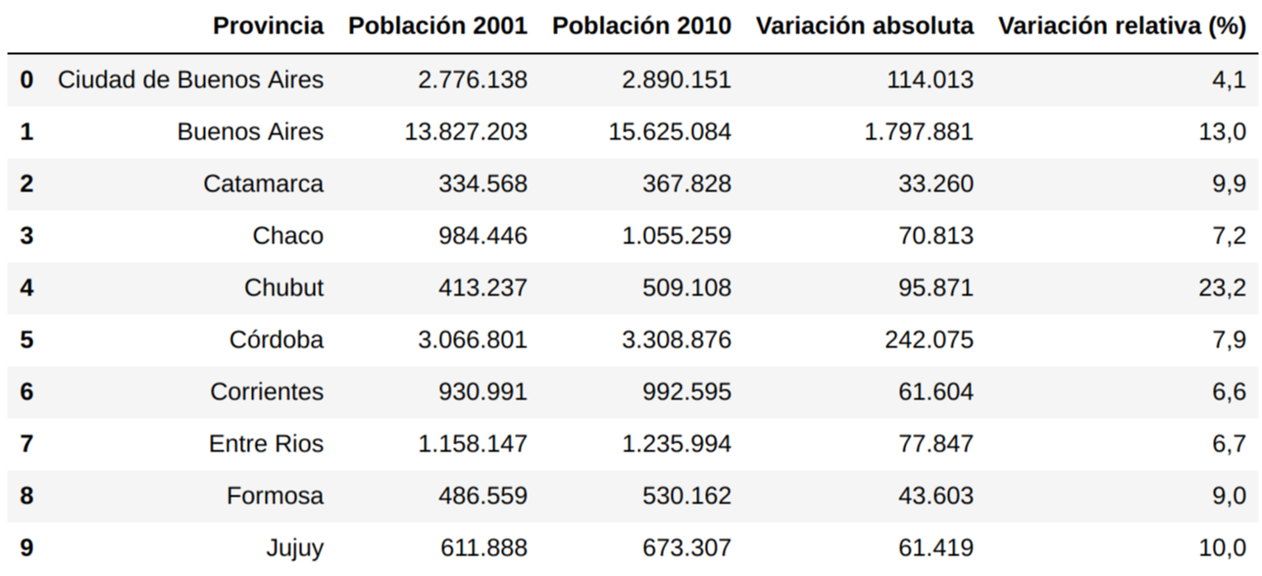
Tablas
Muestran cantidades exactas
Representan cualquier tipo de datos
Son de acceso universal
Son fáciles de crear
Permiten comprar muchas variables
Notes:
Lo más simple es siempre comenzar por una tabla!
Las tablas son muchas veces dejadas de lado en las visualizaciones, pero son una de las formas de representación más poderosa. Usualmente partimos de una tabla para generar visualizaciones más complejas, pero esto no significa que generar buenas tablas no sea útil en el proceso de comunicación.
Dentro de la comunidad científica, existe una predisposición a ver los datos crudos y no dejarse llevar por gráficos “flashy”. En este caso, las tablas no son sólo adecuadas sino recomendables, ya que nuestra audiencia espera poder analizar la fuente de los datos y descubrir patrones ellos mismos, para corroborar las posibles hipótesis presentadas. Andrew Gelman escribió un artículo bastante cargado de opinión, pero muy entretenido de leer. En él, dice “the snazzier your display, the more you can get away with a crappy underlying analysis” - http://www.stat.columbia.edu/~gelman/research/published/tables5.pdf. También, en el mismo artículo menciona: “Here, I recommend using the variable names provided by the computer program, which are typically abbreviations in all caps.” (in what programming language??)

Slide 17
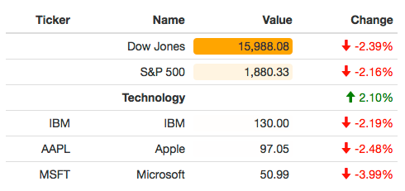
Tablas
Las tablas en general no son buenas resaltando patrones, pero con un poco de formato se vuelven más legibles (y cautivantes)
https://www.r-bloggers.com/formatting-table-output-in-r/

Slide 18
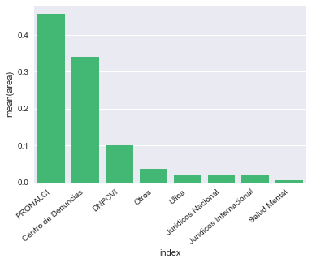
Gráficos de barra
Comparan cantidades numéricas entre variables categóricas
Son uno de los encodings más fieles y fáciles de percibir
Notes:
Si tenemos variables numéricas en el eje x es muy común usar también gráficos de línea. Ahora, esto no vale al revés!!
Son gráficos muy versátiles, pero no siempre son adecuados. Mientras más barras se grafican, menos atención se pone en la variación entre una barra y otra, y más evidente es la distribución total. Los gráficos de barra también son muy sensibles al ordenamiento, ya que mientras más alejadas están las barras más difícil es compararlas. Por otra parte, la diferencia en el tamaño de cada barra puede codificar sólo cierta cantidad de información. Por ejemplo, si las barras son grandes en alto, una pequeña diferencia entre ellas pasará desapercibida, mientras que si las barras son pequeñas, la misma diferencia será más evidente.

Slide 19
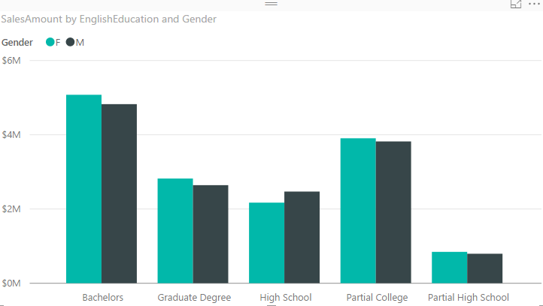
Gráficos de barra
Permiten comparar cantidades en grupos
Grouped vs stacked
Stacked at 100%
http://radacad.com/stacked-chart-or-clustered-which-one-is-the-best
Notes:
En este gráfico estamos incorporando 3 variables: nivel de educación, cantidad de ventas y género. La tercera variable, en este caso el género, debe ser relativamente pequeña o el número de grupos será demasiado alto. Con un gráfico de barras por grupos, es muy fácil comparar la distribución de los datos entre grupos y entre los componentes de una misma barra, pero es difícil comparar valores de un sólo grupo entre sí. En este caso, no es tan simple comparar únicamente la distribución de mujeres, sino que se resalta la comparación entre hombre y mujeres dentro de cada columna.

Slide 20
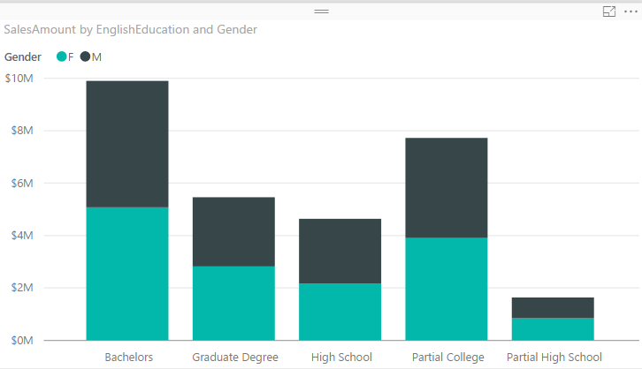
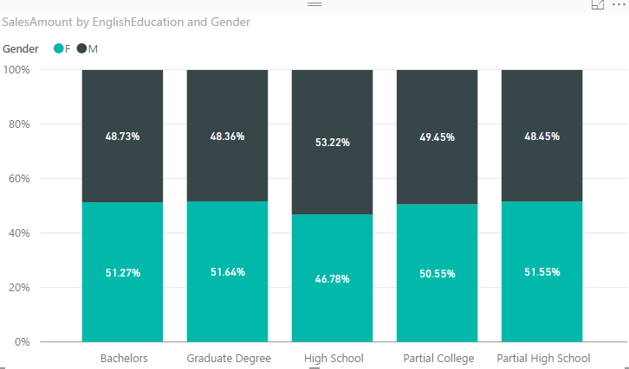
Gráficos de barra
Permiten comparar cantidades en grupos
Grouped vs stacked
Stacked at 100%
http://radacad.com/stacked-chart-or-clustered-which-one-is-the-best
Notes:
También se pueden “apilar” las barras de distintos grupos. En este caso, lo que estamos representando cambia radicalmente. Con un gráfico apilado común, comparamos la cantidad de cada barra y mostramos la división de esa barra en los distintos grupos. Es más difícil todavía comparar los grupos entre sí, excepto por el primero, ya que todas las barras comparten el mismo punto de origen. El gráfico apilado al 100% es una forma más clara de comparar la distribución de los grupos dentro de cada columna. Como desventaja, ya no podemos comparar las columnas entre sí ya que han sido normalizadas. En el caso de una variable binaria, ambos grupos pueden compararse porque tienen puntos de referencia en común, en este caso, el 0% y el 100%. Con una mayor cantidad de grupos esto no es posible, y este tipo de gráficos suele volverse confuso ya que oscurece el hecho de que la cantidad total de cada barra puede ser distinta.
Como regla general, los gráficos de barra por grupos deben ser elegidos cuidadosamente, y no deberían tener más de dos o tres grupos para captar a un lector casual. Más cuidado todavía hay que tener con los gráficos apilados, determinando cuál es la información que queremos resaltar y cómo utilizar las barras adecuadamente.

Slide 21
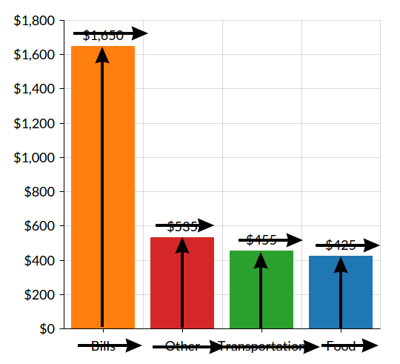
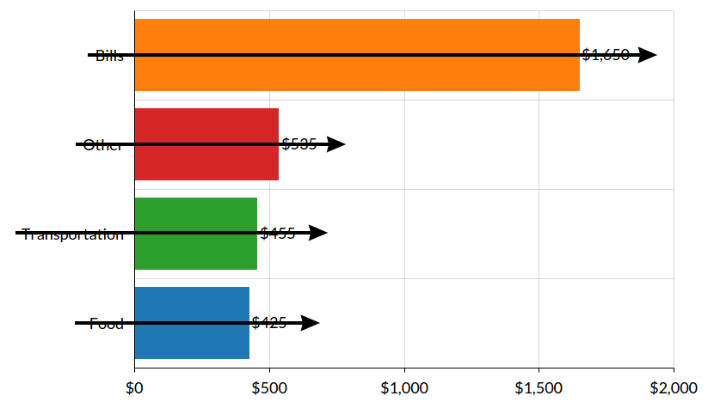
Gráficos de barra
https://medium.com/the-mission/to-pie-charts-3b1f57bcb34a
Notes:
Los gráficos de barra pueden estar orientados verticalmente (izquierda, en cuyo caso algunas veces se los llama gráficos de columnas) u horizontalmente (derecha). El artículo citado argumenta que los gráficos orientados horizontalmente son más fáciles de leer, ya que todo va en la misma dirección.
El factor más relevante en mi opinión es el tamaño disponible en la imagen. Si las etiquetas son muy grandes o hay muchas barras para comparar, un gráfico vertical puede ser la mejor opción.

Slide 22
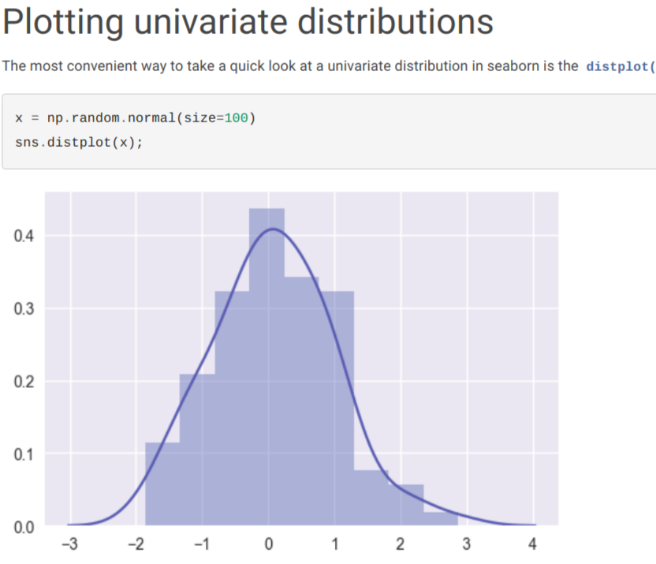
Histograma
¡No es lo mismo que un gráfico de barras!
Muestra la distribución de una variable numérica
Divide los datos en bins
https://seaborn.pydata.org/tutorial/distributions.html
Notes:
Un histograma es esencialmente distinto a un gráfico de barras. En primer lugar, sólo estamos mostrando la distribución una única variable.
En la imágen se muestra un histograma creado por seaborn. La línea es una aproximación a la fdp generada automáticamente.

Slide 23
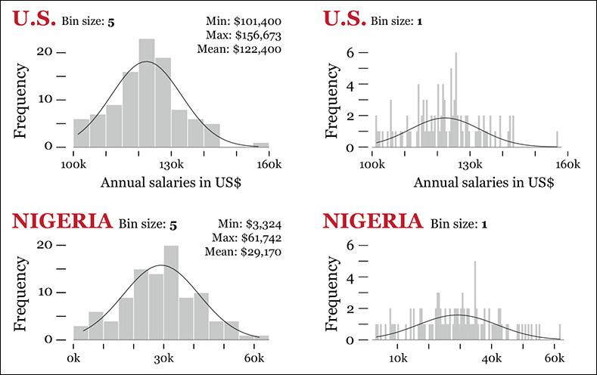
Histograma
La binarización es muy importante en el histograma resultante.
The Truthful Art: Data, Charts and Maps for Communication
Notes:
En el sitio http://tinlizzie.org/histograms/ hay un tutorial interactivo sobre la construcción de histogramas, y sobre todo sobre los distintos parámetros involucrados.

Slide 24
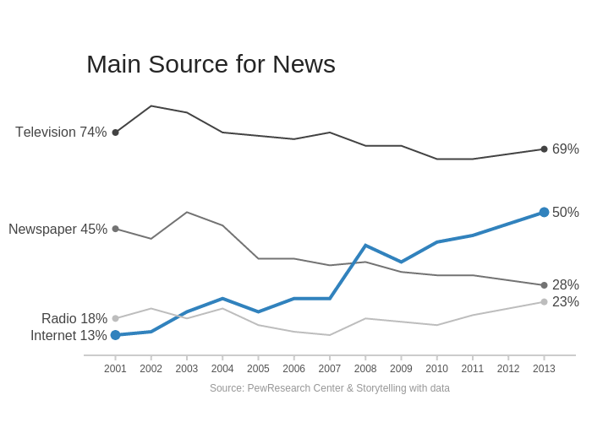
Gráficos de línea
Cada línea representa la variación de dos variables numéricas
Múltiples líneas permiten comparar distintas categorías
PyPlot tutorial
Notes:
Es efectivo para comparar una o varias categorías. Los polígonos de frecuencia son gráficos de línea
Si lo comparamos con un gráfico de barras, tienen ventajas y desventajas. En primer lugar, sugiere una relación más fuerte entre los datos del eje horizontal, que deben ser secuenciales. Además de ello, pueden representar más valores ya que el peso visual de cada punto es mucho menor que una barra.
Por otra parte, un gráfico de líneas con pocos puntos puede ser indicativo de una tendencia que no existe (o que no tenemos suficientes datos como para mostrarla).

Slide 25
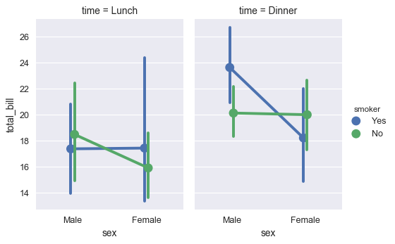
Gráficos de línea
Son muy versátiles
Generan gráficos visualmente simples, por lo que pueden contener mucha información
Seaborn tutorial
Notes:
En este caso, estamos combinando un gráfico de línea con barras de error, que indican la variación de los datos para cada punto. La línea denota alguna métrica de promedio, como pueden ser la media o la moda muestral. Los rangos de variación pueden representar desviación estándar, amplitud de rango, etc. La variación también suele mostrarse como una sombra detrás de la línea.
Otra ventaja de los gráficos de línea en el ámbito académico es que permiten interpolación y suavizado de los datos.

Slide 26
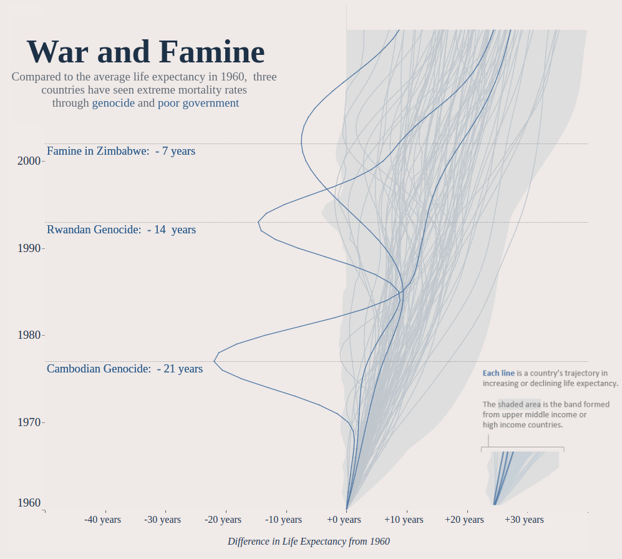
Gráficos de línea
Son muy versátiles
Generan gráficos visualmente simples, por lo que pueden contener mucha información
War and Famine
Notes:
Las líneas son elementos tan simples que pueden ser utilizadas de muchas formas. En este caso, la visualización es artística, pero si se utilizan inteligentemente los elementos visuales se transmite información de manera muy efectiva.

Slide 27
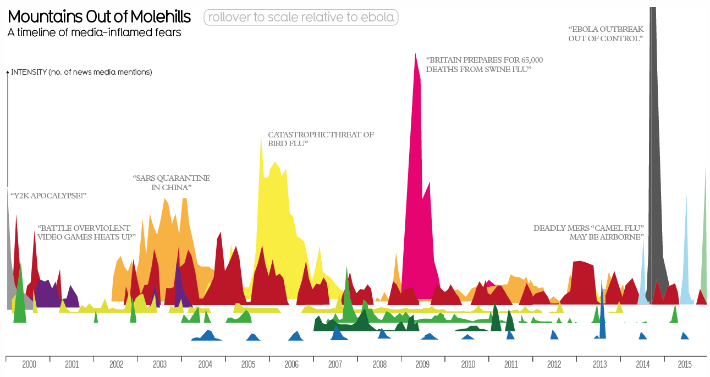
Gráficos de área
Iguales a los gráficos de línea, pero tienen más impacto visual.
Mountains out of molehills
Notes:
Es un punto medio entre un gráfico de barras y un gráfico de líneas. En este caso, el autor (muy expertamente) utiliza las barras para proveer una tercera dimensión a los datos y poder mostrar más agrupaciones sin sobrecargar la visualización.

Slide 28
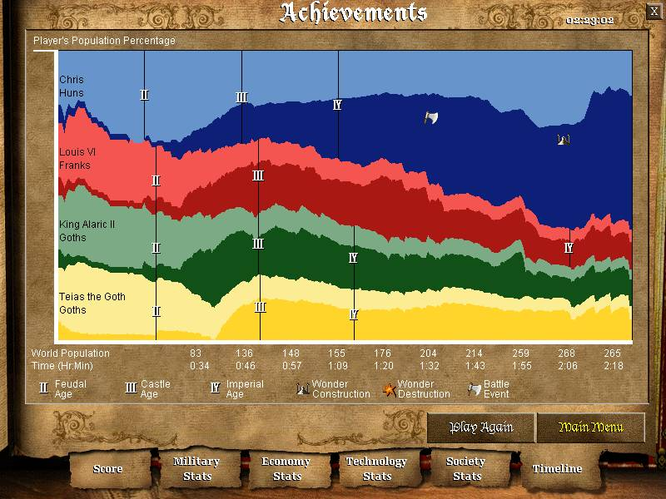
Gráficos de área
Pueden ser apilados, tomando propiedades similares a los gráficos de barra apilados
Notes:
Las áreas apiladas muestran la proporción de un grupo con respecto al todo. A diferencia de los gráficos de barra, sí podemos comparar fácilmente la progresión de esta composición ya que existe una relación entre los valores en el eje x.

Slide 29
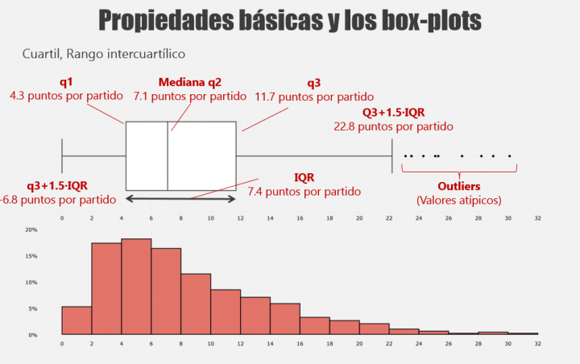
Gráficos de cajas
Muestra la distribución de una variable numérica continua.
Muestra información de forma más condensada que un histograma.
Como ser más rápido estudiando variables numéricas: El Boxplot

Slide 30
Outliers
Pueden ser parte de la distribución
Podemos querer ignorarlos intencionalmente
Pueden ser originados por errores en el proceso de recolección de datos
Como ser más rápido estudiando variables numéricas: El Boxplot

Slide 31
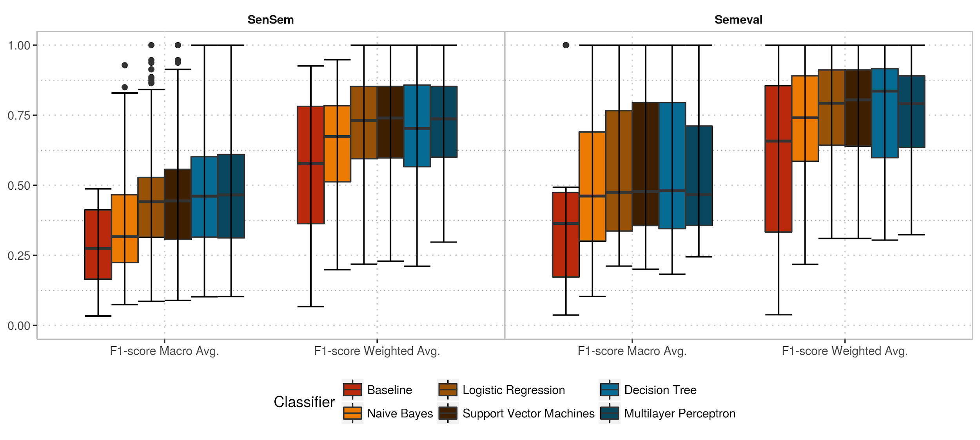
Gráficos de cajas
Notes:
Al presentar la información de forma más condensada, podemos usarlos para comparar distribuciones mucho más fácilmente.

Slide 32
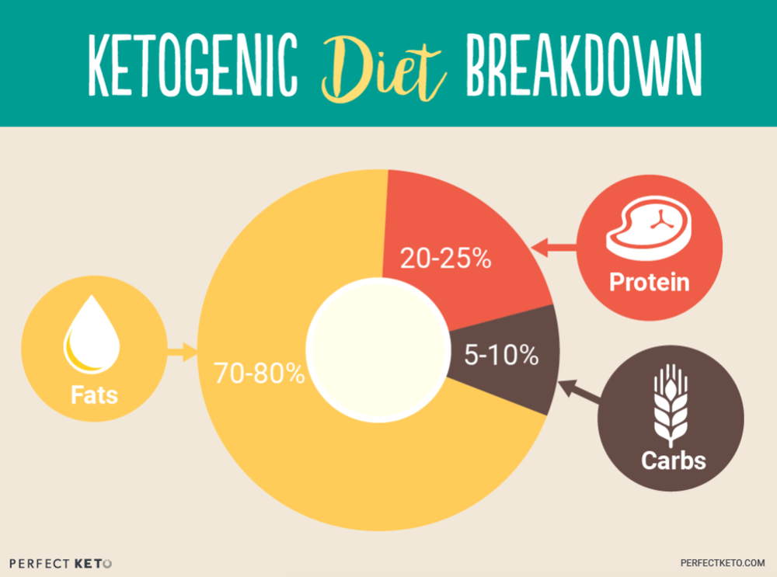
Gráficos de torta
Ilustra la distribución de la población con respecto a una variable categórica.
Why I choose Keto
Notes:
Los gráficos de torta son muy controversiales, hay gente que dice que no deberían utilizarse nunca mientras otros los recomiendan. Entre las mayores desventajas está que es difícil comparar ángulos para estimar proporciones en el gráfico, especialmente cuando dichos ángulos son muy similares.

Slide 33
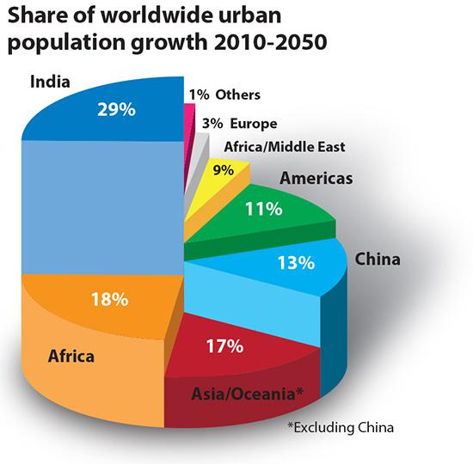
The horror of pie charts
The Truthful Art: Data, Charts and Maps for Communication
Notes:
Personalmente creo que la mayor desventaja que tienen es que la gente los utiliza de manera incorrecta, pero que pueden ser útiles con las modificaciones adecuadas. Por ejemplo, se pueden agregar las cantidades correspondientes a cada porción. En general, se debe mantener la cantidad de categorías (en las que uno desea que el usuario se concentre) menor a 5, y deben tener proporciones significativamente distintas.

Slide 34
Son tan malos, que seaborn no los tiene!

Slide 35
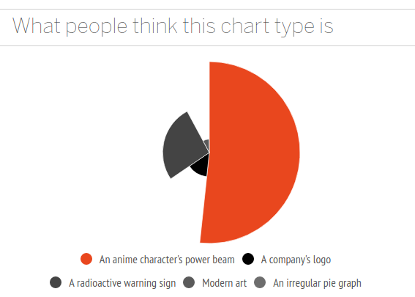
Gráficos de torta
Elementos visuales adicionales facilitan la comparación entre elementos del gráfico
The infamous pie chart
Notes:
Existen dos variaciones de los gráficos de torta: gráficos de dona (donnut chart) y gráficos de torta irregulares, como vemos en la imagen. (A pesar de que hay 5 elementos en las etiquetas y solo 4 porciones de torta)

Slide 36
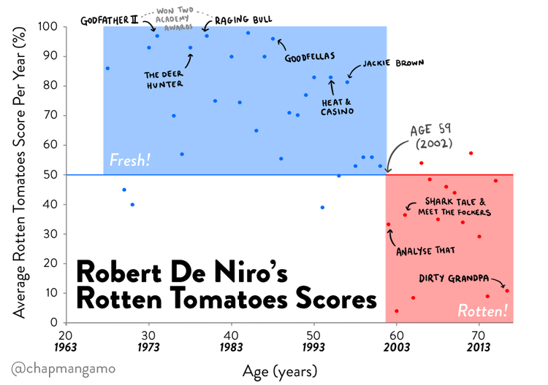
Gráficos de puntos
Muestra la relación entre 2 o 3 variables numéricas continuas
Puede usar color, forma de los puntos para variables categóricas, y tamaño para variables numéricas
Scatter plot shows exactly when Robert de Niro stopped making good films
Notes:
Por más que una variable no sea contínua, al incluirla en un scatter plot la estamos tratando como una variable continua.

Slide 37
Tutoriales de Seaborn
Visualizar datos categóricos: https://seaborn.pydata.org/tutorial/categorical.html
Visualizar datos lineales https://seaborn.pydata.org/tutorial/relational.html#relational-tutorial
Encontrar relaciones entre variables https://seaborn.pydata.org/tutorial/regression.html

Slide 38
¿preguntas?
Notes:
En esta clase vimos:
Por qué visualización es importante para el data science
Cómo las visualizaciones intervienen en el proceso de exploración de datos y de comunicación de información.
Repasamos cuáles son los tipos de gráfico que se pueden utilizar y qué tipo de información pueden representar con cada uno.
En las clases siguientes veremos cómo

